Slide 1
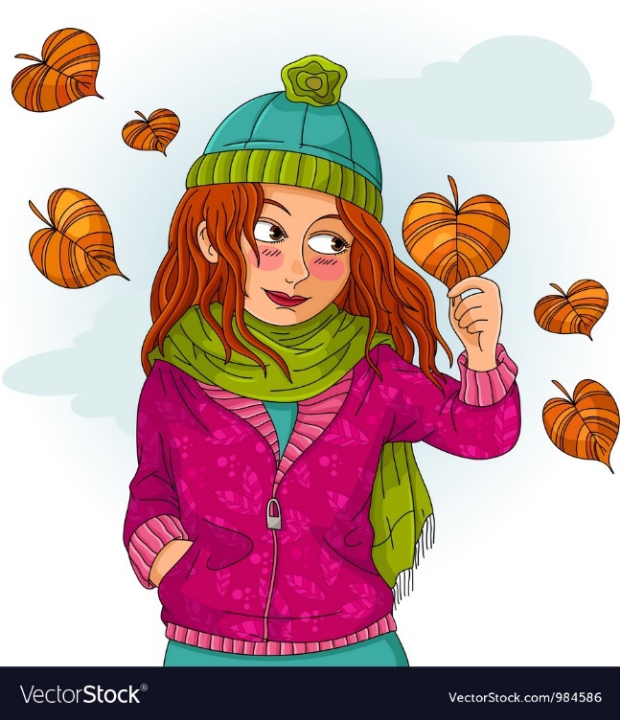
Я досліджую світ
2 клас
Людина і природа восени
Урок 20
Як одягатися за погодою?

Slide 2
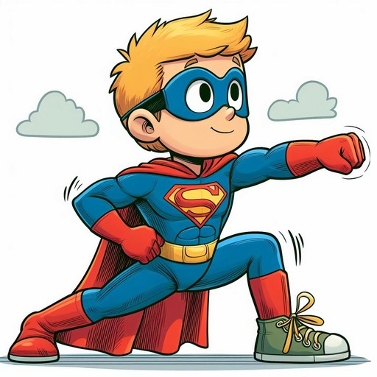
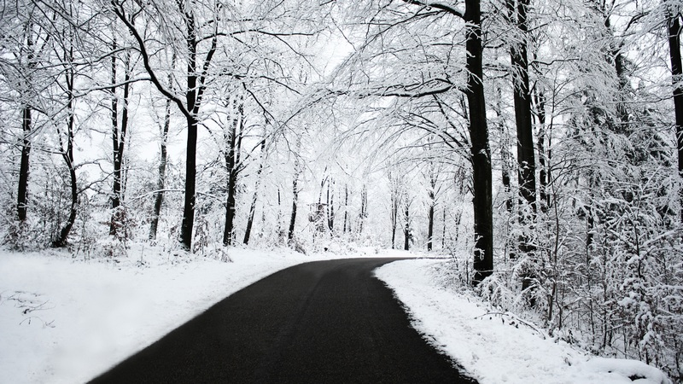
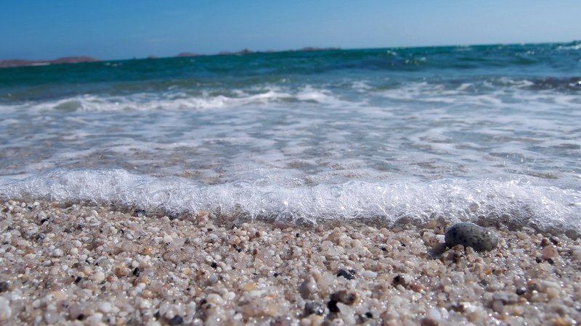
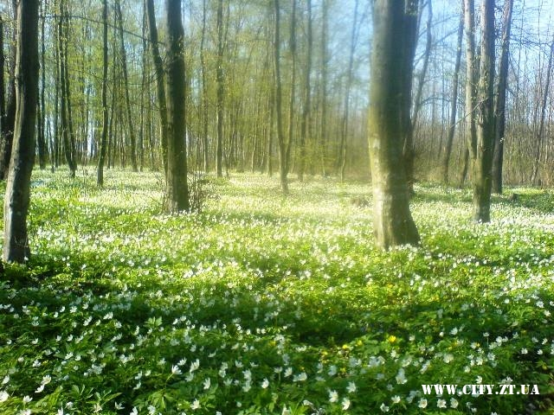
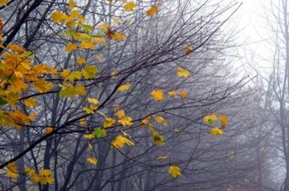
Налаштування на урок
Розглянь пейзажі. У який пейзаж ти хочеш перенестись? Чому?
Від серця до серця
Лунають вітання.
Прийми найщиріші
мої побажання:
Щоб ти був старанний,
Щоб ти був завзятий,
Веселий, щасливий,
Здоровий, сміливий.
Зимовий парк
Літнє море
Весняний ліс
Осінній листопад

Slide 3
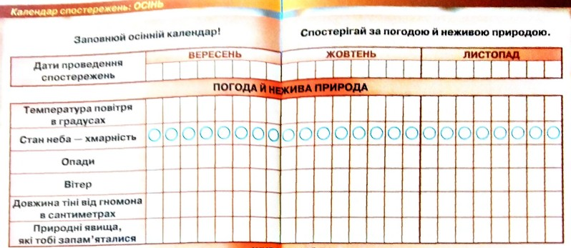
Вправа «Синоптик»
Яка зараз пора року?
Яке число місяця?
Який місяць року?
Який день тижня?
Запиши свої спостереження за неживою природою у календар спостережень
Зошит.
Сторінка
18-19

Slide 4
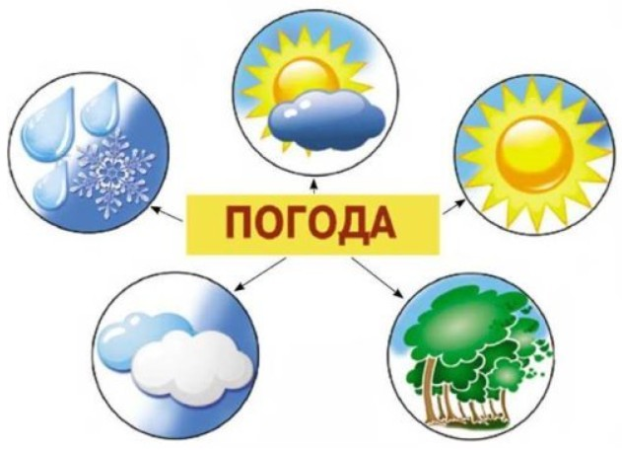
Пригадай
Що таке погода?
Погода – це певний стан неживої природи
За якими показниками визначають погоду?
1.Температу-ра повітря
Як називаються люди, які складають прогноз погоди?
5.Атмосфер-ний тиск
3. Опади
Навіщо людям знати прогноз погоди?
Чи впливає погода на наше здоров’я?
Сьогодні на уроці обговоримо одяг різного призначення, вчитимемося обирати одяг по погоді, щоб уникнути хвороб.
2. Хмарність
4. Швидкість та напрям вітру

Slide 5
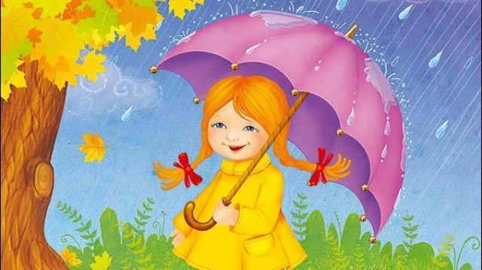
Поміркуй
У яку погоду люди частіше хворіють?
Чи відомо тобі, що правильно обраний одяг і взуття впливають на здоров’я?
Одяг і взуття мають бути зручними. Завжди одягайся відповідно до сезону й погоди.
У холодну пору року носи теплий одяг, вдягай шапку, щоб не застудитися. Але й занадто тепло одягатися також не варто, щоб не перегрітися та не спітніти.
Підручник.
Сторінка
33

Slide 6
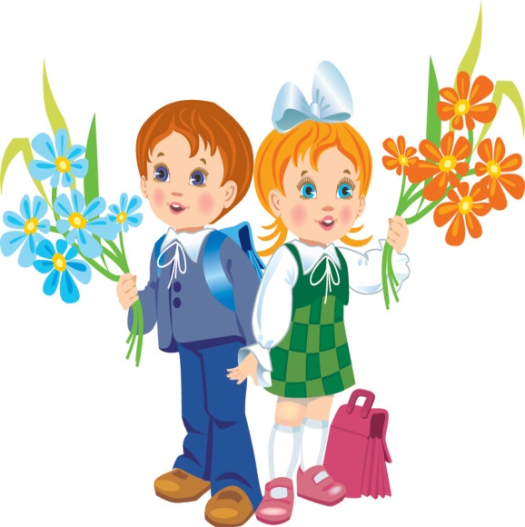
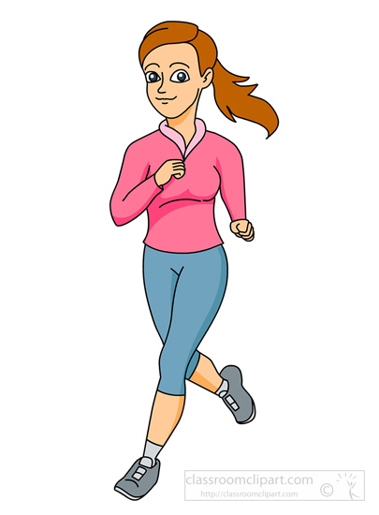
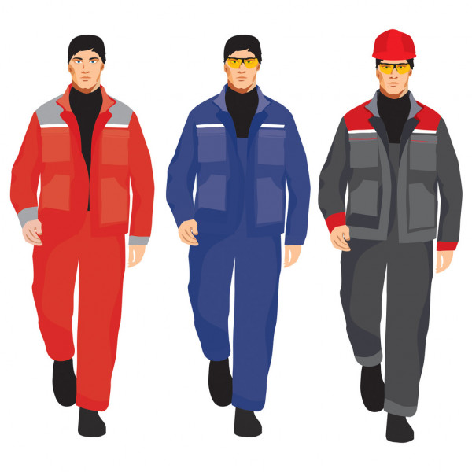
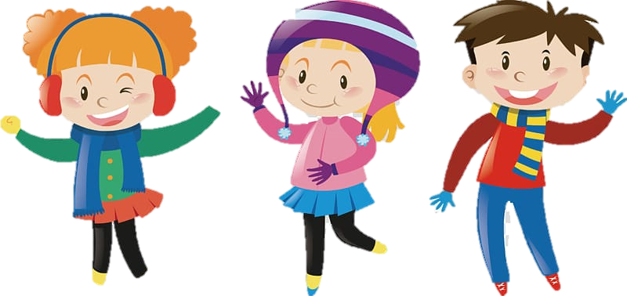
Одяг і взуття бувають різного призначення
Святковий
Спортивний
Діловий
Робочий
Для відпочинку
Для різних життєвих ситуацій вчись одягатися правильно.
Який одяг і взуття ти вибереш для прогулянок?
Підручник.
Сторінка
33

Slide 7
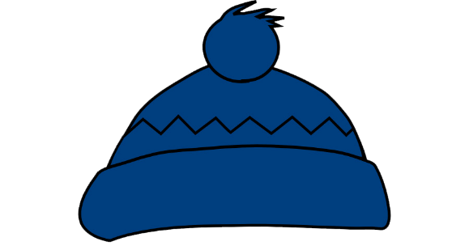
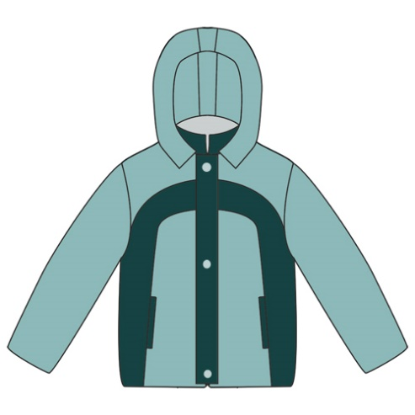
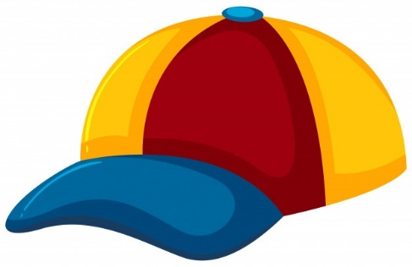
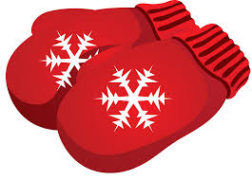
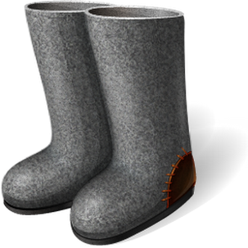
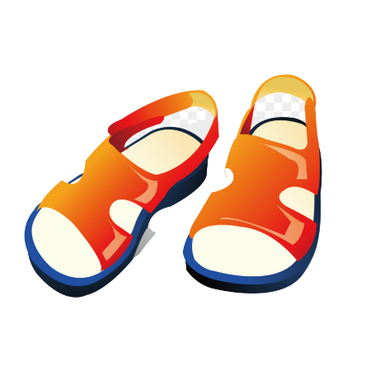
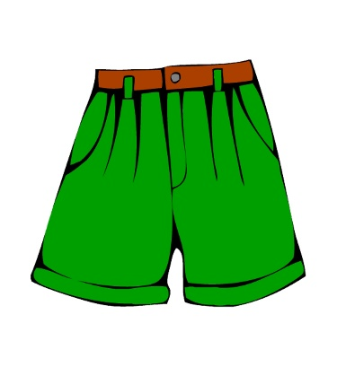
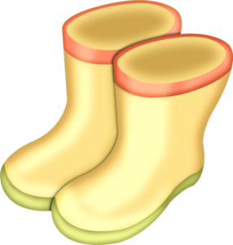
Допоможи Наталці
Вибери той одяг, який потрібний для осінньої прогулянки. Поясни свій вибір

Slide 8
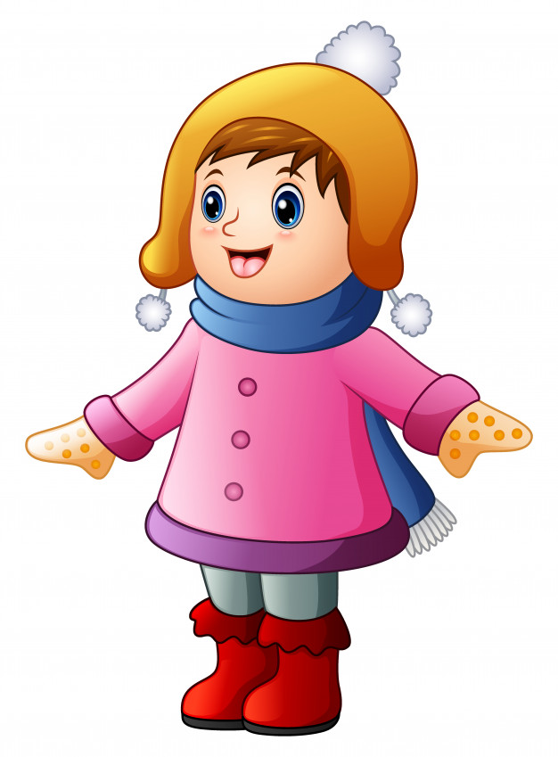
Прочитай вірш
Галя невеличка,
Одяглась у три спіднички,
У плетений светрик,
У тепленький кожушок,
Ще й нап’яла на вуха,
Білу шапочку із пуху.
Стоїть Галя на порозі –
Бо вже далі йти не в змозі.
Чи вірний одяг обрала Галя для прогулянки узимку?

Slide 9
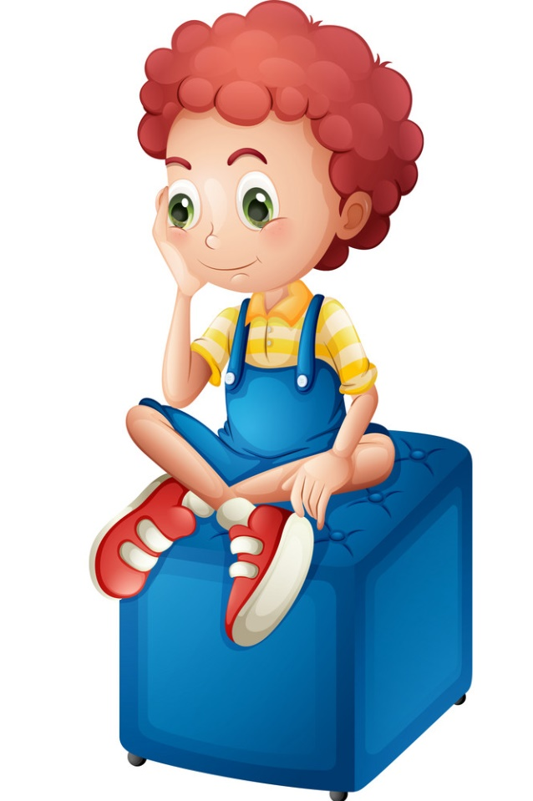
Для роздумів
У чому відмінність одягу для різних життєвих ситуацій?
Як правильно дібрати своє вбрання за погодою?
Як ти доглядаєш за своїм одягом?
Чи вважаєш ти себе охайним/охайною?
Як потрібно одягатися, коли восени настає холодна й дощова погода?
Підручник.
Сторінка
33

Slide 10
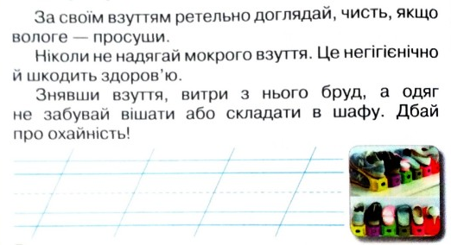
Робота в зошиті
3. Чи ти погоджуєшся із твердженням, що людина тоді погано одягнена, коли її вбрання не відповідає погоді й призначенню? Познач 𝑽 .
𝑽
Так
Ні
Я доглядаю за своїм одягом
і взуттям.
4. Прочитай рекомендації з догляду за взуттям і одягом. Доповни та напиши, чи ти їх дотримуєшся.
Сторінка
26

Slide 11
Рефлексія
Оціни свою роботу на уроці
Було цікаво
Було легко
Не все зрозуміло
Маю ще подумати

